Slide 1
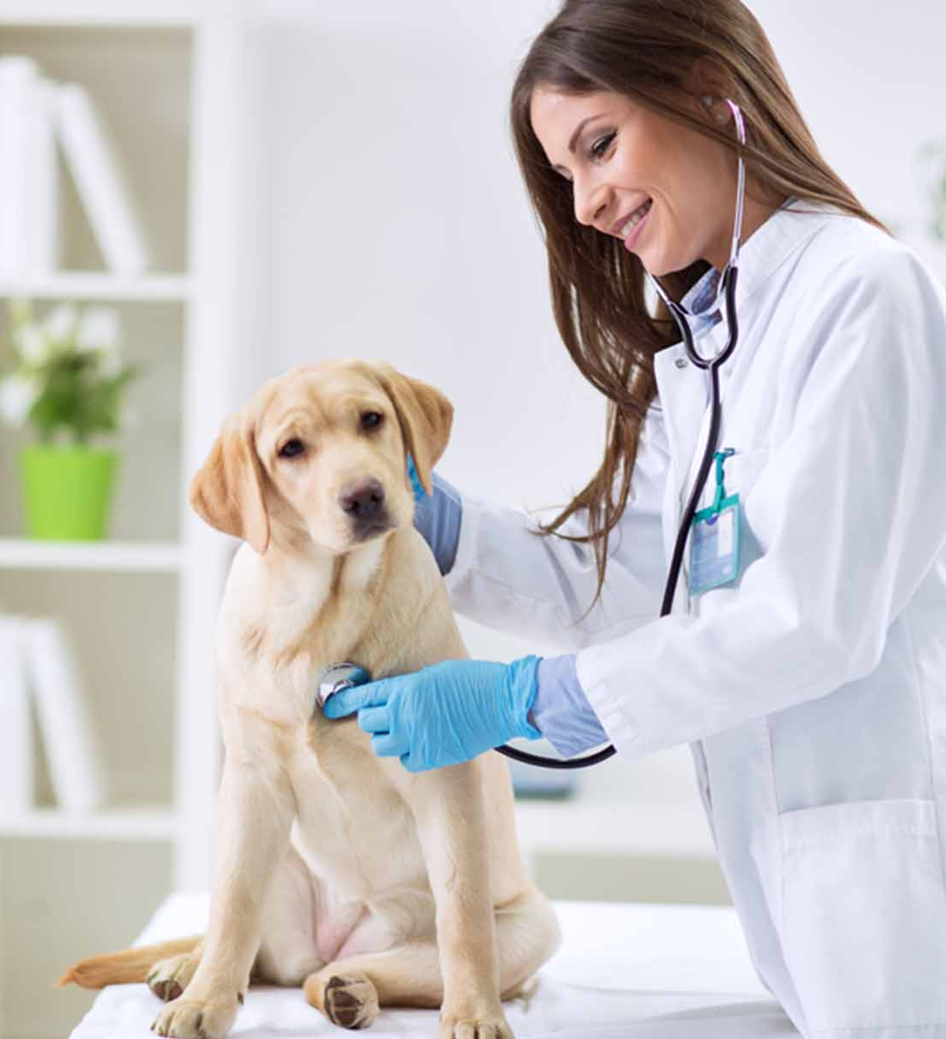
VETERINARIA
SAN MARCOS
Especificación de requisitos y
resumen del sistema web
Rancagua · Catálogo, solicitudes de atención y gestión veterinaria
ERS / PRESENTACIÓN

Slide 2
Propósito y usuarios
Un sitio para descubrir servicios y coordinar solicitudes de atención para mascotas.
El sistema
Presenta a la Veterinaria San Marcos y reúne en un solo flujo la consulta del catálogo, la selección de una fecha y el envío de una solicitud.
Clientes
Exploran servicios, registran sus datos y envían solicitudes.
Equipo veterinario
Revisa solicitudes recibidas y marca su atención.
VETERINARIA SAN MARCOS · RANCAGUA
02

Slide 3
Flujo de solicitud de atención
El cliente inicia sesión para enviar su solicitud; el equipo veterinario la revisa en su bandeja.
01
02
03
04
Explorar
Elegir
Enviar
Revisar
Filtrar el catálogo
y ver cada servicio
Seleccionar mascota
y fecha
Confirmar desde el
carrito con sesión
Veterinario consulta
y atiende la solicitud
La solicitud queda guardada en el navegador actual mediante localStorage.
VETERINARIA SAN MARCOS · RANCAGUA
03

Slide 4
Alcance funcional
Las funciones se agrupan en experiencia del cliente, operación veterinaria y administración.
Cliente
Veterinario
Administración
Catálogo con filtro por especie
Bandeja privada de solicitudes
Panel protegido por rol
Detalle de servicio
Datos de contacto y mascota
Agregar servicios al catálogo
Registro y acceso
Servicios y fechas solicitadas
Imagen genérica para servicios nuevos
Perfil y contexto de mascota
Marcar solicitud como atendida
Carrito con fecha por servicio
VETERINARIA SAN MARCOS · RANCAGUA
04

Slide 5
Rutas y control de acceso
Las secciones privadas dependen de una sesión con el rol correspondiente.
Públicas
Inicio · Servicios · Detalle · Login · Registro · 404
Cliente
Carrito y perfil requieren una sesión iniciada.
Roles internos
Admin: panel de servicios · Veterinario: bandeja de solicitudes
VETERINARIA SAN MARCOS · RANCAGUA
05

Slide 6
Requisitos técnicos y de calidad
La solución actual es una aplicación de cliente con persistencia local.
Interfaz adaptable a pantallas pequeñas y coherente con el sitio original.
Componentes React organizados en átomos, moléculas, organismos y páginas.
Catálogo, navegación, formularios y roles implementados en la aplicación web.
Sesión y solicitudes confirmadas guardadas en localStorage del navegador.
Plan de 20 pruebas unitarias con Vitest y React Testing Library.
Persistencia local implica que los datos no se comparten entre navegadores o dispositivos.
VETERINARIA SAN MARCOS · RANCAGUA
06

Slide 7
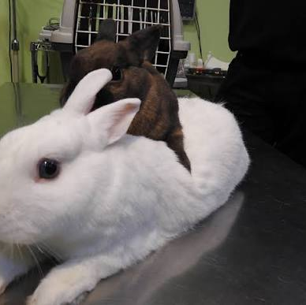
Límites de la versión actual
La interfaz permite recorrer el flujo, con restricciones propias de una versión sin servidor.
No existe servidor ni base de datos.
Las solicitudes se guardan solo en el navegador que las envía.
Los servicios agregados por administración y el carrito se reinician al recargar.
La confirmación simula el envío; no procesa pagos.
Implicación
Para operar entre varios usuarios se requiere persistencia compartida y servicios de backend.
VETERINARIA SAN MARCOS · RANCAGUA
07

Slide 8
Verificación y entregables
El repositorio incluye documentación del alcance y escenarios para validar los flujos principales.
Plan de pruebas
Entregables del proyecto
20 casos documentados para catálogo, acceso, carrito, roles y bandeja veterinaria.
ERS del sistema
Presentación del proyecto
Tablero de planificación local
Pendiente de vincular
No se encontró URL de Trello u otra plataforma externa en el repositorio. El tablero incluido queda en PLANIFICACION.md.
VETERINARIA SAN MARCOS · RANCAGUA
08

